Slide 1
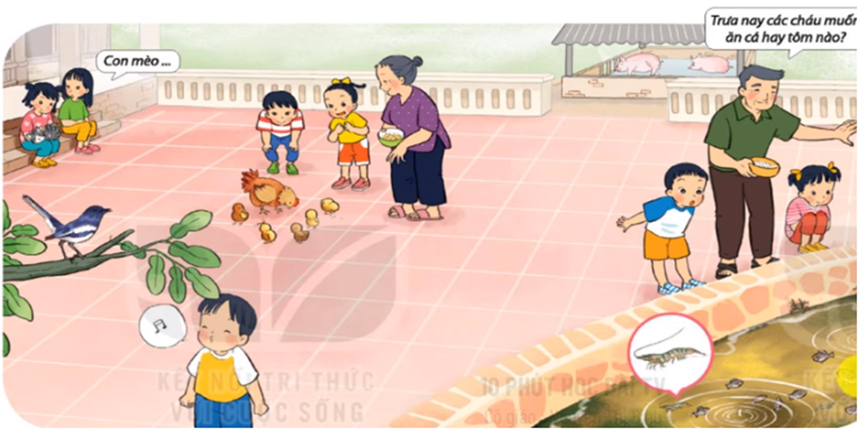
Hãy nói về lợi ích của các con vật có trong hình chia sẻ với bạn về lợi ích của các con vật khác.

Slide 2
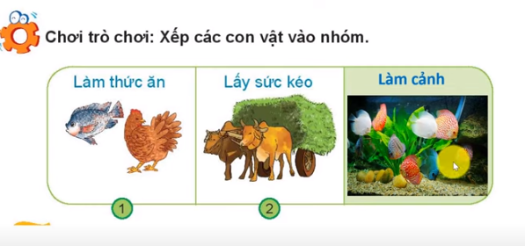
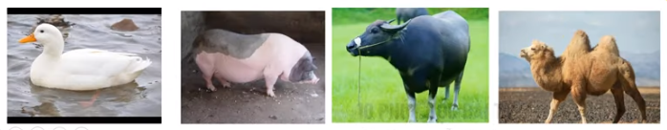

Slide 3
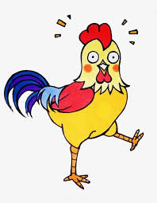
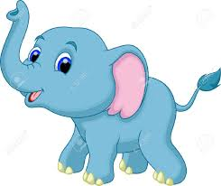
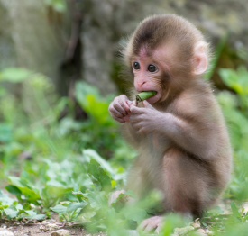


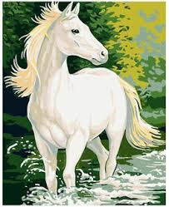


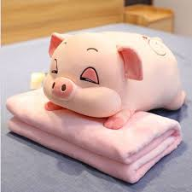
Sắp xếp: gà, cá, lợn, voi, khỉ, ngựa vào các ô tương ứng
Làm thức ăn
Lấy sức kéo
Làm xiếc
Làm cảnh

Slide 4
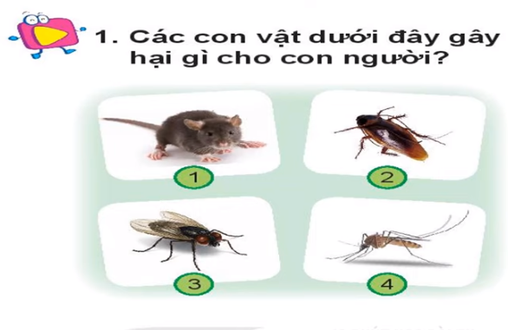

Slide 5
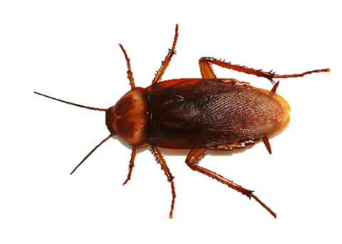
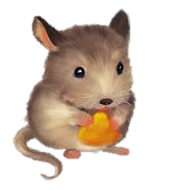
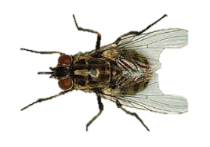
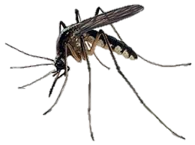
Các con vật dưới đây gây hại gì cho người?
Làm ô nhiễm thức ăn, là trung gian truyền bệnh tiêu chảy , dịch tả, viêm da
Gây bệnh tiêu chảy , một số bệnh giun sán nhiễm trùng mắt
Gặm nhấm thức ăn , phá hoại mùa màng, truyền một số bệnh nguy hiểm như dịch hạch
Là trung tâm truyền bệnh như sốt xuất huyết, sốt rét, sốt vàng da

Slide 6
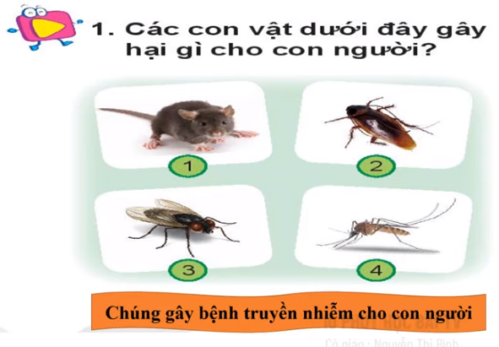

Slide 7
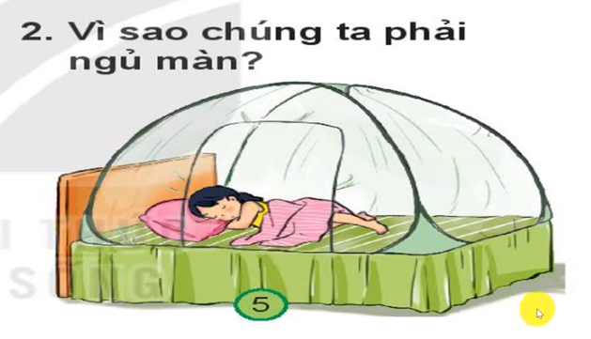


Slide 8
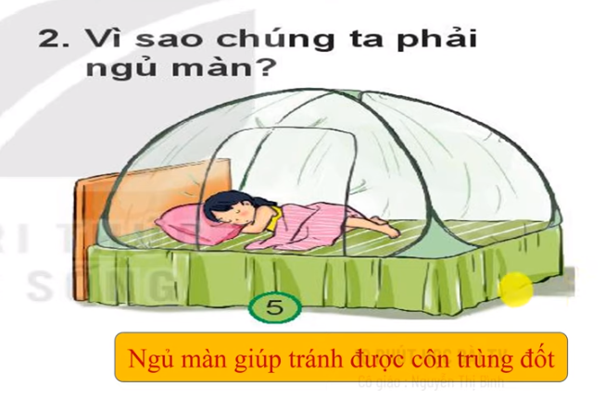

Slide 9



